Slide 1
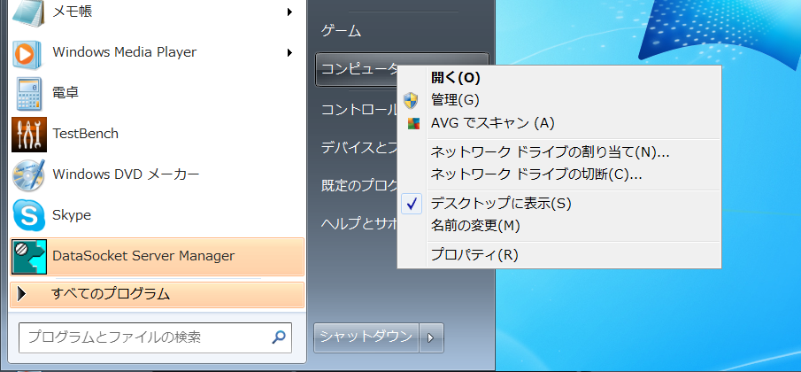
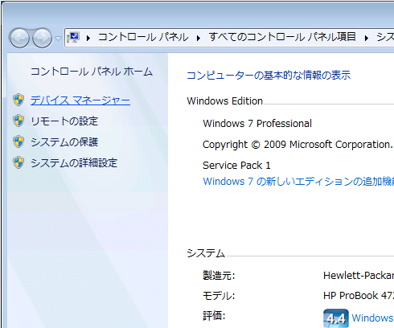
ドライバ－のインストール(1)
スタートメニューを開き、「コンピューター」を右クリックし、プロパティを選択。
その後、コントロールパネルの「デバイスマネージャー」を選択。

Slide 2
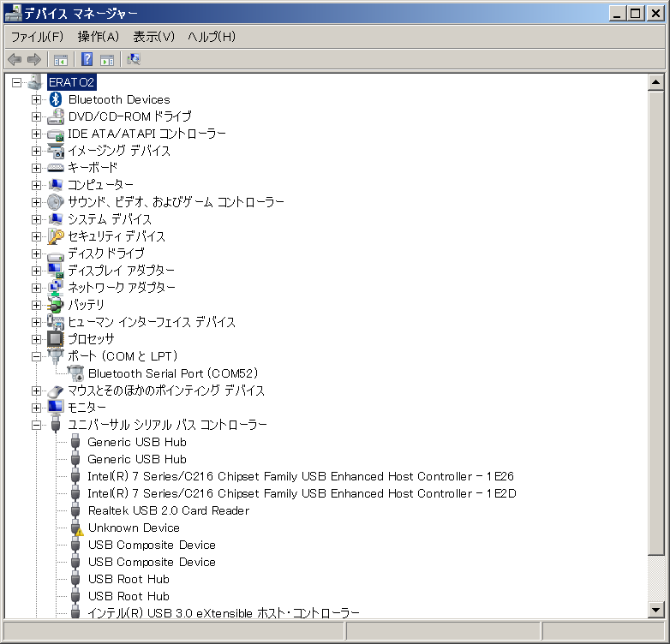
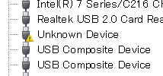
ドライバ－のインストール(2)
デバイスマネージャーの「ユニバーサルシリアルパスコントローラー」に
「Unkown Device」が表示されている場合は、
ArduinoUNOのドライバーがインストールされていない可能性があります。

Slide 3
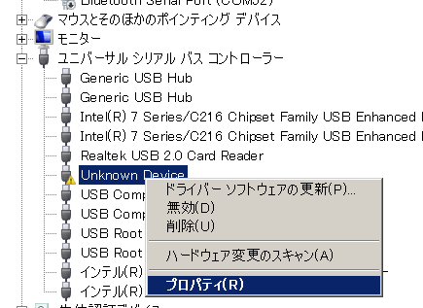
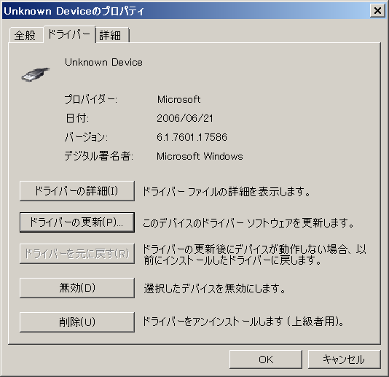
ドライバ－のインストール(3)
「Unkown Device」を右クリックし、
プロパティ → ドライバー → ドライバーの更新を選択します。

Slide 4
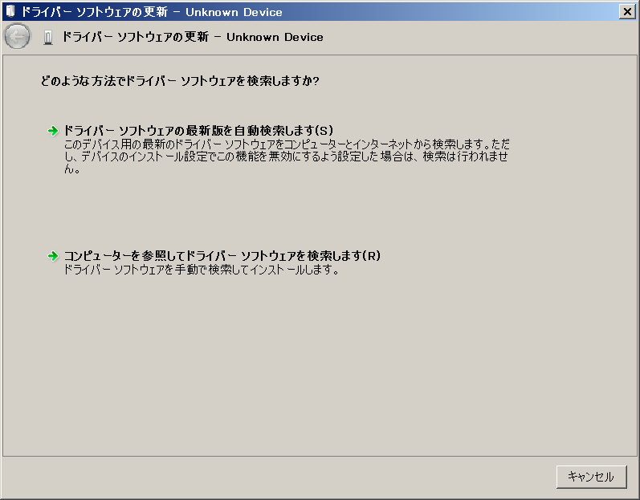
ドライバ－のインストール(4)
「コンピュータを参照してドライバー ソフトウェアを検索します」を選択。
この時、PCの無線LANを「ON」にしておかないと、時間がかかるので注意して下さい。

Slide 5
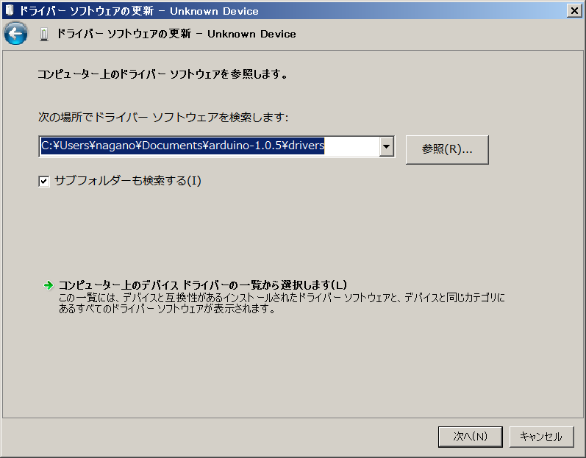
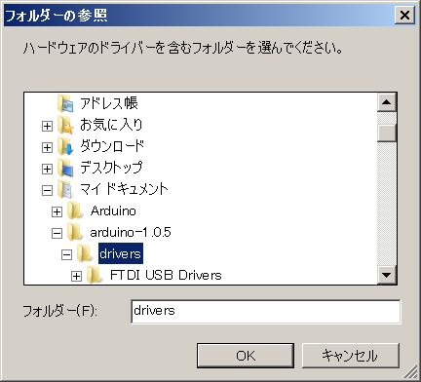
ドライバ－のインストール(5)
ドライバーの場所 (マイドキュメント → arduino-1.0.5 → drivers) を指定して、
「次へ」ボタンを押すとドライバーがインストールされます
Notes:
どら

Slide 6
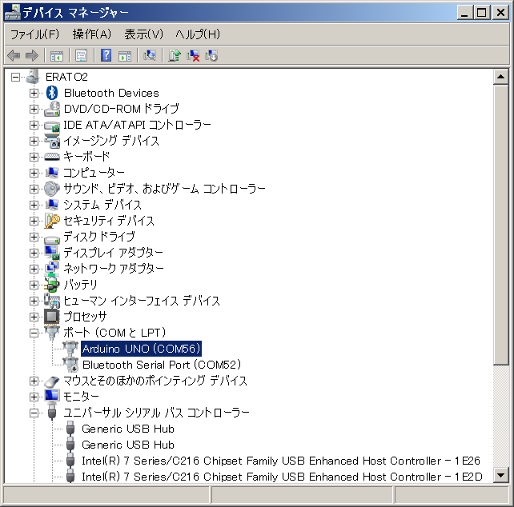
ドライバ－のインストール(6)
デバイスマネージャーに「ArduinoUNO(COM △ △)」と表示されればOKです。

